Slide 1
Prezentace přiblíží žákům 2. ročníku několik stálých ptáků, které můžeme spatřit v zimě u krmítek. Žáci si v druhé části mohou ověřit, zda je rozpoznají. Materiál obsahuje animace.

Slide 2
Název školy: | ZŠ a MŠ Unkovice, příspěvková organizace Unkovice 28, p. Žabčice
Autor: | Bc. Jana Weisová
Název: | Ptáci v zimě
Vytvořeno: Odpilotováno: | 01/2012 27.1.2012/2.ročník
Téma: | Stálí ptáci a péče o ně
Vzdělávací oblast: | Člověk a jeho svět
Číslo projektu: | CZ.1.07/1.4.00/21.2463

Slide 3
Ptáci
Zima u nás

Slide 4
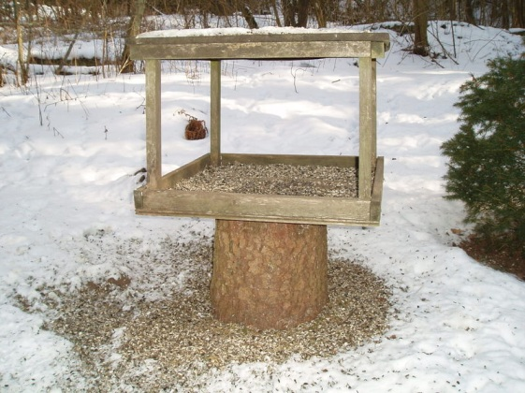
Co patří na krmítko?
Z potravin konzumovaných lidmi můžeme ptákům nabídnout ovesné vločky, strouhanou housku (ne slanou!), maso (nakrájené na kousky), strouhanou mrkev, tvaroh, vnitřní sádlo nebo lůj.
Použít můžeme i jakákoliv semena (slunečnice, proso, konopí, mák, lněné semínko, řepka), velice vhodná jsou drcená jádra vlašských a lískových ořechů. V obchodech lze zakoupit přímo speciální míchané směsi pro krmení ptáků.
V přírodě můžeme nasbírat různé plody a bobule:
jeřabiny, plody bezu černého, hlohu, rakytníku, břečťanu či svídy, semínka bodláků apod.
Notes:
Když je velmi tuhá zima, můžeme ptáky přikrmovat. Děti upozorníme, že to není vhodné dělat v době, kdy si ptáci mohou najít potravu sami (např. na polích nepokrytých sněhem).
Směs na zimní krmení ptáků:¨Co patří na krmítko?
Z potravin konzumovaných lidmi můžeme ptákům nabídnout ovesné vločky, strouhanou housku (ne slanou!), maso (nakrájené na kousky), strouhanou mrkev, tvaroh, vnitřní sádlo nebo lůj.
Použít můžeme i jakákoliv semena (slunečnice, proso, konopí, mák, lněné semínko, řepka), velice vhodná jsou drcená jádra vlašských a lískových ořechů. V obchodech lze zakoupit přímo speciální míchané směsi pro krmení ptáků.
V přírodě můžeme nasbírat různé plody a bobule:
jeřabiny, plody bezu černého, hlohu, rakytníku, břečťanu či svídy, semínka bodláků apod.
(zdroj: http://www.birdlife.cz/index.php?ID=42 , 26.11.2011)

Slide 5
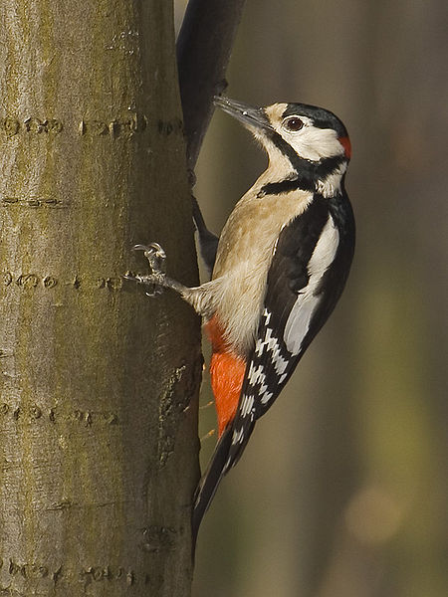
Strakapoud veliký
Nejraději konzumují lůj nebo tukovou směs.
Notes:
Strakapoudi - nejraději konzumují lůj nebo tukovou směs.

Slide 6
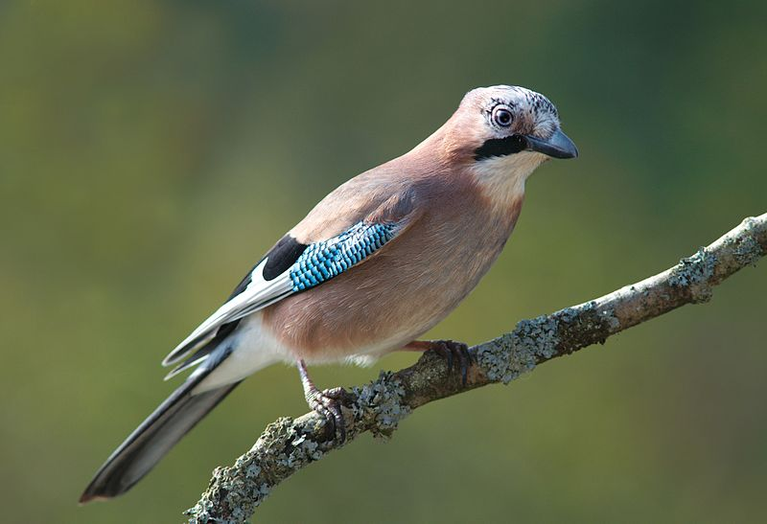
Sojka obecná
Notes:
Připomeneme sojku z Krkonošských pohádek, případně můžeme zazpívat písničku Střelil táta sojku.

Slide 7
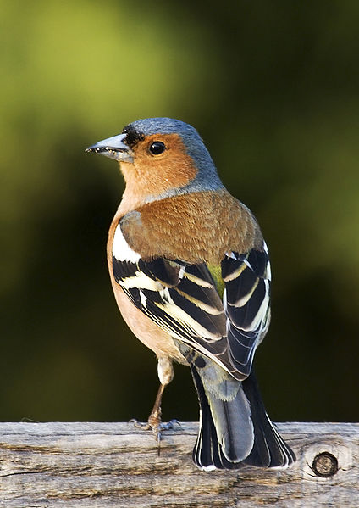
Pěnkava obecná
Semena plevelů a obilovin.
Notes:
Pěnkavy, zvonci, strnadi, dlaskové, vrabci a kosi -semena plevelů (zadina) a obilovin. Tyto druhy často navštěvují zásyp.

Slide 8
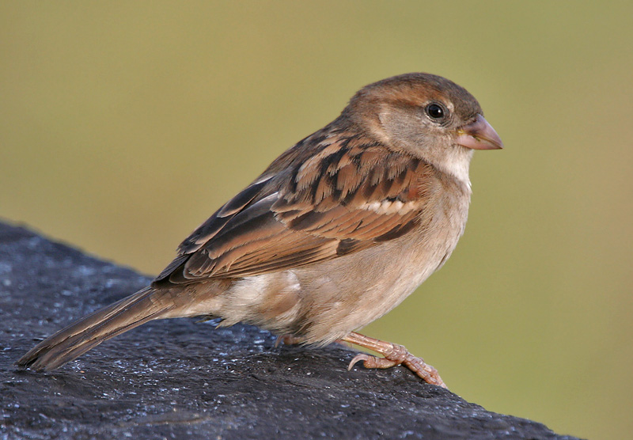
Vrabec domácí
Notes:
Vrabec je známý tím, že poskakuje. Společně s dětmi poskakujeme jako vrabčáci.

Slide 9
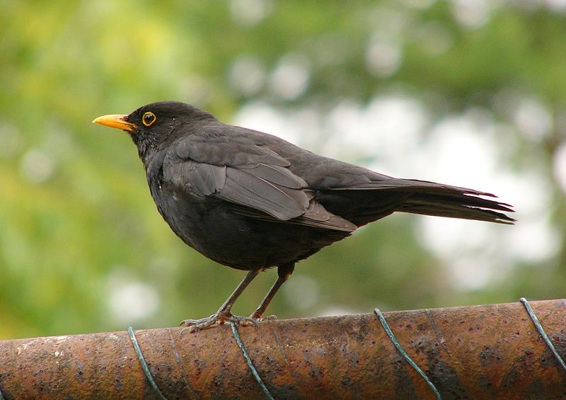
Kos černý
Plody nejrůznějších bobulovin, jablka
Notes:
Kosi a kvíčaly - plody nejrůznějších bobulovin, jablka.
(zdroj: http://www.birdlife.cz/index.php?ID=42 , 26.11.2011)

Slide 10
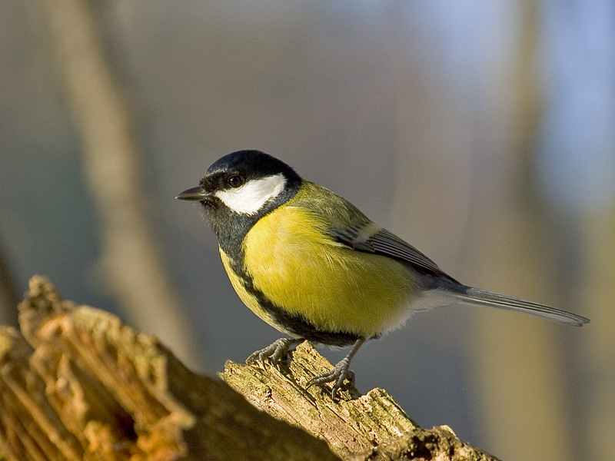
Sýkora koňadra
Olejnatá semena, lůj, tuková směs
Notes:
Sýkory (koňadra, modřinka, babka, uhelníček, parukářka), brhlík, šoupálek - olejnatá semena, lůj, tuková směs.

Slide 11
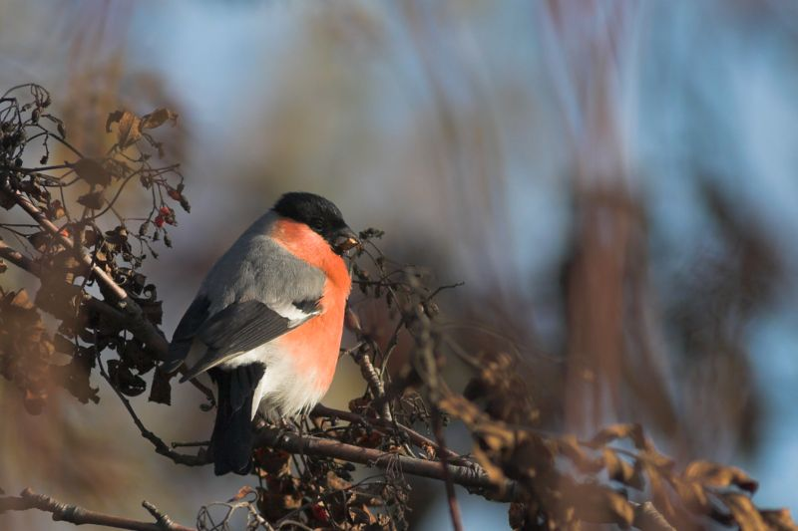
Hýl obecný

Slide 12
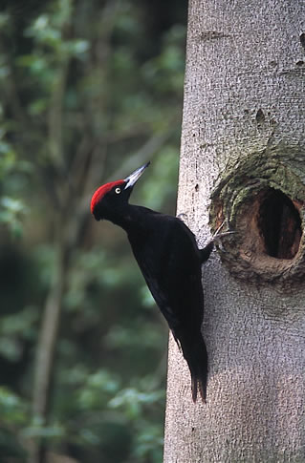
Datel černý
Živí se především larvami žijícími v kmenech stromů
Notes:
Datel se živí především larvami žijícími v kmenech stromů. Společně si zazpíváme písničku Datel autorů Z. Svěráka a J. Uhlíře.

Slide 13

KDE JE HÝL?
VÝBORNĚ

Slide 14
KDE JE PĚNKAVA?
VÝBORNĚ

Slide 15

KDE JE SÝKORKA?
VÝBORNĚ

Slide 16
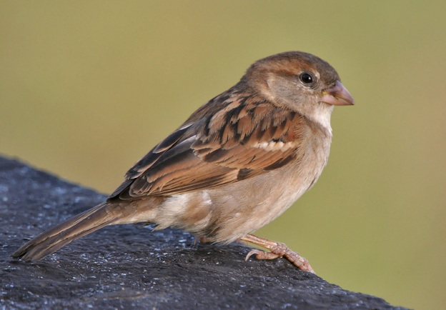
KDE JE VRABEC?
VÝBORNĚ

Slide 17

KDE JE KOS?
VÝBORNĚ

Slide 18
Reference:
Wikipedie: Otevřená encyklopedie: Krmítko [online]. c2012 [citováno 16. 01. 2012]. Dostupný z WWW: <http://cs.wikipedia.org/w/index.php?title=Krm%C3%ADtko&oldid=8596289>
Wikipedie: Otevřená encyklopedie: Strakapoud velký [online]. c2012 [citováno 16. 01. 2012]. Dostupný z WWW: <http://cs.wikipedia.org/w/index.php?title=Strakapoud_velk%C3%BD&oldid=8712907>
Wikipedie: Otevřená encyklopedie: Sojka obecná [online]. c2012 [citováno 16. 01. 2012]. Dostupný z WWW: <http://cs.wikipedia.org/w/index.php?title=Sojka_obecn%C3%A1&oldid=8508070>
Wikipedie: Otevřená encyklopedie: Pěnkava obecná [online]. c2012 [citováno 16. 01. 2012]. Dostupný z WWW: <http://cs.wikipedia.org/w/index.php?title=P%C4%9Bnkava_obecn%C3%A1&oldid=8719077>
Wikipedie: Otevřená encyklopedie: Vrabec domácí [online]. c2012 [citováno 16. 01. 2012]. Dostupný z WWW: <http://cs.wikipedia.org/w/index.php?title=Vrabec_dom%C3%A1c%C3%AD&oldid=8622207>
Wikipedie: Otevřená encyklopedie: Kos černý [online]. c2012 [citováno 16. 01. 2012]. Dostupný z WWW: <http://cs.wikipedia.org/w/index.php?title=Kos_%C4%8Dern%C3%BD&oldid=8600122>
Wikipedie: Otevřená encyklopedie: Sýkora koňadra [online]. c2012 [citováno 16. 01. 2012]. Dostupný z WWW: <http://cs.wikipedia.org/w/index.php?title=S%C3%BDkora_ko%C5%88adra&oldid=8762252>
Wikipedie: Otevřená encyklopedie: Hýl obecný [online]. c2012 [citováno 16. 01. 2012]. Dostupný z WWW: <http://cs.wikipedia.org/w/index.php?title=H%C3%BDl_obecn%C3%BD&oldid=8657240>
Wikipedie: Otevřená encyklopedie: Datel černý [online]. c2012 [citováno 16. 01. 2012]. Dostupný z WWW: <http://cs.wikipedia.org/w/index.php?title=Datel_%C4%8Dern%C3%BD&oldid=8712928>
CEPÁK, J.; VOŘÍŠEK, P.. Česká společnost ornitologická [online]. [cit. 16. 01. 2012]. Dostupný na WWW: http://www.birdlife.cz/index.php?ID=42

